Slide 1
Тема:
80-летие Победы в Великой Отечественной войне
Название работы:
Ордена Великой Отечественной войны
Новикова Ирина Евгеньевна
ГКОУВУ « Специальная школа №27 открытого типа»

Slide 2
Ордена Великой Отечественной войны
Есть события, даты, имена людей, которые вошли в историю всей Земли. О них пишут книги, рассказывают легенды, сочиняют стихи, музыку. Главное же – о них помнят. И эта память передается из поколения в поколение и не дает померкнуть далеким дням и событиям.
Одним из таких событий стала Великая Отечественная война 1941-1945 гг.
В ходе Великой Отечественной войны было учреждено 12 орденов, 25 медалей, которыми награждались советские воины, участники партизанского движения, подпольщики, труженики тыла и народные ополченцы.

Slide 3
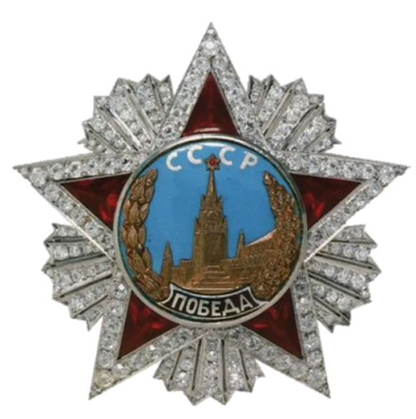
Орден « Победа»
Орден «Победа» Учрежден 8 ноября 1943 года. Орден “Победа” является высшим военным орденом СССР. Награждению подлежали лица высшего командного состава Красной Армии за успешное проведение таких боевых операций в масштабе одного или нескольких фронтов, в результате которых в корне меняется обстановка в пользу Красной Армии.

Slide 4

Орден Красной звезды
Учрежден 6 апреля 1930 года, это один из первых советских орденов и второй из боевых по времени учреждения. Предназначен для награждения за большие заслуги в деле обороны Союза CСР как в военное, так и в мирное время, в обеспечении государственной безопасности. Награждению Орденом Красной Звезды подлежали: Военнослужащие Советской Армии, Военно-Морского Флота, пограничных и внутренних войск, сотрудники органов Комитета государственной безопасности СССР, а также лица рядового и начальствующего состава органов внутренних дел

Slide 5
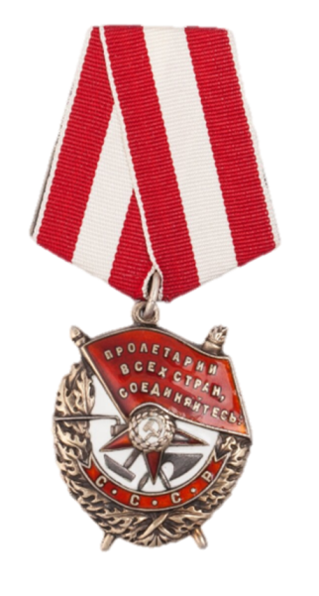
ОРДЕН КРАСНОГО ЗНАМЕНИ
Орден Красного Знамени (орден «Красное знамя») — первый из советских орденов. Был учреждён для награждения за особую храбрость, самоотверженность и мужество, проявленные при защите социалистического Отечества. Орденом Красного Знамени также награждались войсковые части, военные корабли, государственные и общественные организации. Вплоть до учреждения ордена Ленина в 1930 году орден Красного Знамени оставался высшим орденом Советского Союза.

Slide 6
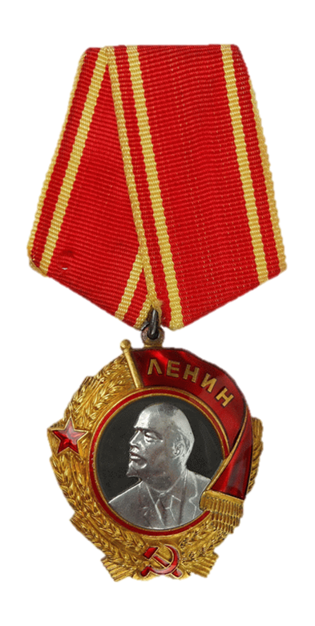
ОРДЕН ЛЕНИНА
Учрежден 6 апреля 1930 года. Является высшей наградой СССР за особо выдающиеся заслуги в революционном движении, трудовой деятельности, защите социалистического отечества, развитие дружбы и сотрудничества между народами, укреплении мира и иные особо выдающиеся заслуги перед Советским государством и обществом.

Slide 7
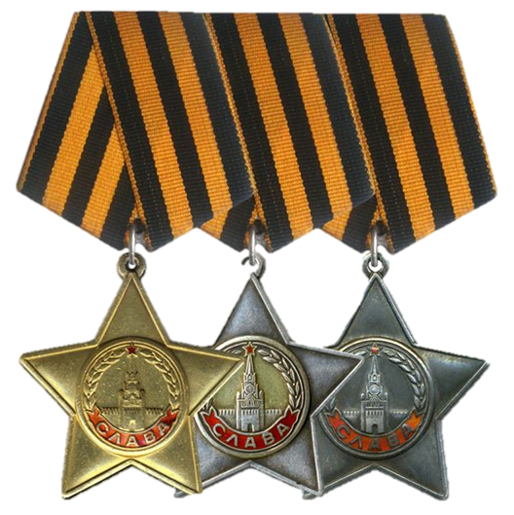
ОРДЕН СЛАВЫ
Орден Славы — военный орден СССР, учреждён Указом Президиума ВС СССР от 8.11.1943 «Об учреждении ордена Славы I, II и III степени». Награждаются лица рядового и сержантского состава Красной Армии, а в авиации лица, имеющие звание младшего лейтенанта. Вручался только за личные заслуги, воинские части и соединения им не награждались. Орден Славы имеет три степени, из которых орден высшей I степени — золотой, а II и III — серебряные (у второй степени был позолочен центральный медальон).

Slide 8
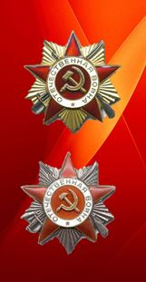
ОРДЕН ОТЕЧЕСТВЕННОЙ ВОЙНЫ
Орден Отечественной войны — военный орден СССР, учреждённый Указом Президиума Верховного Совета СССР «Об учреждении Ордена Отечественной Войны I и II степени» от 20 мая 1942 года. В дальнейшем в описание ордена были внесены некоторые изменения Указом Президиума Верховного Совета СССР от 19 июня 1943 года, а в статут ордена — Указом Президиума Верховного Совета СССР от 16 декабря 1947 года.

Slide 9
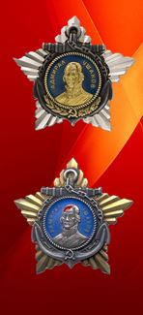
ОРДЕН УШАКОВА
Орден Ушакова — советская флотская награда времён Великой Отечественной войны. Учреждён Указом Президиума ВС СССР от 3.03.1944 об учреждении военных орденов: ордена Ушакова I и II степени и ордена Нахимова I и II степени, одновременно с орденом Нахимова специально для награждения офицеров Военно-Морского Флота.

Slide 10
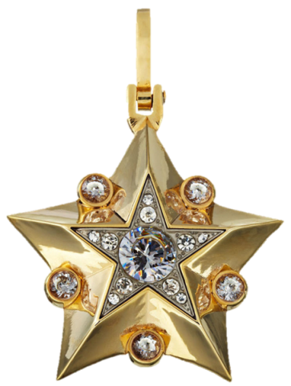
МАРШАЛЬСКАЯ ЗВЕЗДА
Впервые учреждена 2 сентября 1940 года, как знак особого отличия для лиц, имеющих звание Маршал Советского Союза. Маршальская звезда, сама по себе, не является орденом. Тем не менее, она служит знаком особого отличия маршалов Вооруженных Сил СССР. Одновременно с Маршальской Звездой всем лицам, удостоенным этого знака отличия, вручалась особая Грамота Президиума Верховного Совета СССР.

